Slide 1
FEN-EDEBİYAT FAKÜLTESİ
2021-2022 Yılı Brifing Dosyası

Slide 2
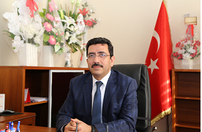
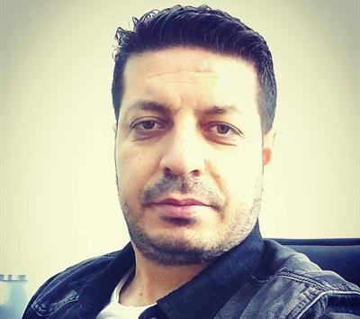
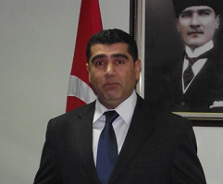
FAKÜLTE YÖNETİMİ
Prof. Dr. Cahit PESEN
Dekan
Doç. Dr. Üyesi Seyfettin KAYA
Dekan Yrd.
Dr. Öğr. Üyesi Enser YILMAZ
Dekan Yrd.
Mehmet EFE
Fakülte Sekreteri

Slide 3
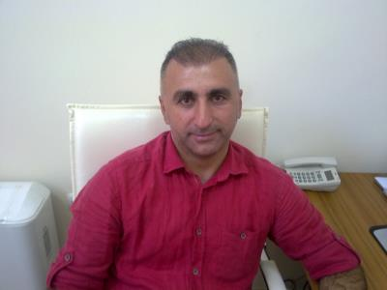
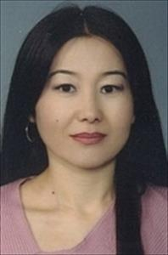
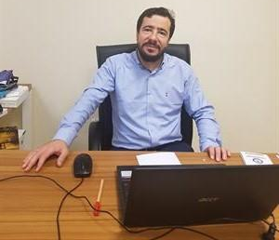
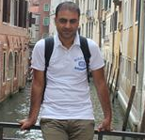
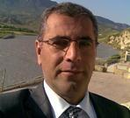
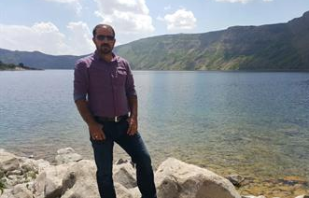
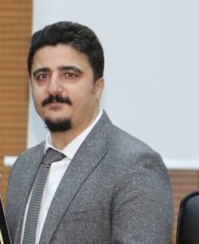
BÖLÜM BAŞKANLARI
Prof. Dr. Hüseyin Yaşar
Türk Dili ve Edebiyat Bölüm Başkanı
Prof. Dr. Gülnisa Aynakul
Tarih Bölüm Başkanı
Dr. Öğr. Üyesi Mehmet Tan
Sosyoloji Bölüm Başkanı
Doç. Dr. Adnan ALKAN
Coğrafya Bölüm Başkanı
Prof. Dr. İbrahim TEĞİN
Kimya Bölüm Başkanı
Doç. Dr. Mehmet FİDAN
Biyoloji Bölüm Başkanı
Prof. Dr. Ali AKGÜL
Matematik Bölüm Başkanı

Slide 4
PERSONEL BİLGİLERİ

Slide 5
AKADEMİK PERSONEL DAĞILIMI
 | Matematik | Biyoloji | Kimya | Türk Dili ve Edebiyatı | Coğrafya | Sosyoloji | Tarih | Fen-Edeb. Diğer Akademik Personel | TOPLAM
Profesör | 1 | 0 | 2 | 2 | 0 | 0 | 1 | 1 | 7
Doçent | 1 | 1 | 1 | 3 | 1 | 0 | 6 | 0 | 13
Dr. Öğr. Üyesi | 1 | 1 | 1 | 5 | 3 | 4 | 2 | 1 | 18
Öğretim Görevlisi | 0 | 0 | 0 | 0 | 0 | 1 | 0 | 0 | 1
Araştırma Görevlisi | 2 | 2 | 2 | 8 | 6 | 6 | 10 | 2 | 38
TOPLAM | 5 | 4 | 6 | 18 | 10 | 11 | 19 | 4 | 77

Slide 6
Bölümler ve Öğrenci Bilgileri

Slide 7
Aktif Olan/Olmayan Bölümler
Aktif Olan Bölümler | Aktif Olmayan Bölümler
Matematik | Psikoloji
Kimya | Doğu Dilleri ve Edebiyatı
Biyoloji | Batı Dilleri ve Edebiyatı
Tarih ( N.Ö ve İ.Ö ) | -
Sosyoloji | -
Coğrafya | -
Türk Dili ve Edebiyatı | -

Slide 8
LİSANS ÖĞRENCİ SAYILARI
Bölüm | Kız | Erkek | Toplam
Matematik | 4 | 6 | 10
Kimya | 6 | 7 | 13
Biyoloji | 12 | 6 | 18
Coğrafya | 131 | 134 | 265
Sosyoloji | 111 | 73 | 184
Tarih (N.Ö.) | 97 | 150 | 247
Tarih (İ.Ö.) | 70 | 129 | 199
Türk Dili ve Ed. | 175 | 74 | 249
TOPLAM | 604 | 581 | 1185

Slide 9
Öğrencilerin Geldikleri İllere Göre Dağılımı
İl | Öğrenci Sayısı | Yüzdelik
Siirt | 457 | 38,5
Diyarbakır | 134 | 11,3
Şanlıurfa | 95 | 8
Batman | 80 | 6,7
Mardin | 66 | 5,5
Diğer İller | 266 | 22,4
Yabancı Uyruklular | 87 | 7,3
TOPLAM | 1185 | 100

Slide 10
Öğrenci Kontenjanları ve Doluluk Oranı
Bölüm | ÖSYM Kontenjanı | ÖSYM Sonucu Yerleşen | Kayıt Yaptıran | Boş Kontenjan | Doluluk Oranı
 | YKS | YKS | YKS | YKS | YKS
Sosyoloji | 50 | 4 | 4 | 46 | %8
Coğrafya | 60 | 45 | 43 | 17 | %71
Türk Dili ve Edebiyatı | 60 | 40 | 39 | 21 | %65
Tarih(N.Ö) | 60 | 10 | 10 | 50 | %16,6
Tarih(İ.Ö) | 50 | 7 | 7 | 43 | %14
TOPLAM | 280 | 106 | 103 | 177 | %36,7

Slide 11
ÇİFT ANADAL PROGRAMI FAKÜLTEMİZİN ÇİFT ANA DAL BÜNYESİNDE PROTOKOL YAPILAN BÖLÜMLER
FAKÜLTEMİZİN BÜNYESİNDE ÇİFT ANA DAL PROTOKOLÜ YAPILAN BÖLÜMLER | Bölüm | Çift Ana Dal Programının Yapılacağı Bölüm
 | Türk Dili ve Edebiyatı | Tarih (N.Ö.) ve (İ.Ö.)
 | Tarih (N.Ö.) ve (İ.Ö.) | Türk Dili ve Edebiyatı
 | Coğrafya | Sosyoloji
 | Sosyoloji | Coğrafya
DİĞER FAKÜLTELERLE ÇİFT ANA DAL PROGRAMININ YAPILACAĞI BÖLÜMLER | Bölüm | Çift Ana Dal Programının Yapılacağı Bölüm
 | Türk Dili ve Edebiyatı | Türkçe Öğretmenliği (Siirt Üniversitesi Eğitim Fakültesi)
 | Tarih (N.Ö.) ve (İ.Ö.) | Sosyal Bilimler Öğretmenliği (Siirt Üniversitesi Eğitim Fakültesi)
 | Coğrafya | Sosyal Bilimler Öğretmenliği (Siirt Üniversitesi Eğitim Fakültesi)
 | Sosyoloji | Sosyal Hizmetler (Siirt Üniversitesi Sosyal Bilimler Meslek Yüksekokulu)

Slide 12
AKADEMİK YAYINLAR

Slide 13
Öğretim Üyesi Başına Düşen Makale Sayıları
 | 2017 | 2018 | 2019 | 2020 | 2021
SSCI, SCI-Expanded, SCI, AHCI Kapsamında Yayımlanan Makale Sayıları | 30 | 39 | 37 | 49 | 85
Öğretim Üyesi Sayısı | 28 | 37 | 36 | 39 | 76
Öğretim Üyesi Başına Düşen Makale Sayısı | 1,07 | 1,06 | 1,03 | 1,44 | 0,89

Slide 14
Öğretim Elemanı (Öğretim Üyesi Hariç) Başına Düşen Makale Sayıları
 | 2017 | 2018 | 2019 | 2020 | 2021
SSCI-SCI Expanded -SCI- AHCI Kapsamında Yayımlanan Makale Sayıları | 2 | 11 | 8 | 7 | 10
Öğretim Elemanı Sayısı | 50 | 42 | 41 | 40 | 76
Öğretim Elemanı Başına Düşen Makale Sayısı | 0,04 | 0,27 | 0,20 | 0,18 | 0,13

Slide 15
Yayımlanan Diğer Makale Sayıları
 | 2017 | 2018 | 2019 | 2020 | 2021
Uluslararası Hakemli Dergiler | 33 | 60 | 37 | 75 | 50
Ulusal Hakemli Dergiler | 10 | 21 | 25 | 7 | 23
Öğretim Elemanı Sayısı | 78 | 79 | 78 | 80 | 76
Öğretim Elemanı Başına Düşen Makale Sayısı | 0,55 | 1,03 | 0,79 | 1,03 | 0,96

Slide 16
Yayımlanan Bildiri Sayıları
 | 2017 | 2018 | 2019 | 2020 | 2021
Uluslararası Poster Bildiri | 12 | 15 | 7 | 4 | -
Uluslararası Sözlü Bildiri | 102 | 97 | 86 | 11 | 20
Ulusal Sözlü Bildiri | 2 | 3 | 5 | 1 | 7
Öğretim Elemanı Sayısı | 78 | 79 | 78 | 80 | 76
Öğretim Elemanı Başına Düşen Bildiri Sayısı | 1,49 | 1,46 | 1,26 | 0,20 | 0,35

Slide 17
Yayımlanan Kitap Sayısı
 | 2017 | 2018 | 2019 | 2020 | 2021
Uluslararası Yayınevleri Tarafından Yayımlanan Kitap Sayısı (Ders Kitapları Hariç) | - | 3 | 11 | 25 | 10
Uluslararası Yayınevleri Tarafından Yayımlanan Ders Kitabı | 1 | - | - | - | 3
Ulusal Yayınevleri Tarafından Yayımlanan Kitap Sayısı (Ders Kitapları Hariç) | 2 | 10 | - | 1 | -
Ulusal Yayınevleri Tarafından Yayımlanan Ders Kitabı Sayısı | - | - | 2 | - | -
TOPLAM | 3 | 13 | 13 | 26 | 13

Slide 18
Yayımlanan Diğer Çalışmalar
 | 2021
Ansiklopedik Madde | 2
Editörlük | 3
Kitap Bölümü | 23
Öğretim Elemanı Sayısı | 76
Öğretim Elemanı Başına Düşen Çalışma Sayısı | 0,36

Slide 19
Hizmet, Bilim-Sanat, Teşvik ve Grup Başarı Ödülleri
Ödül Türü | 2016 | 2017 | 2018 | 2019 | 2020 | 2021
Akademik Yayın Teşvik Ödülü | 4 | 14 | 18 | 18 | 25 | 16
Araştırma Başarı Ödülü* | - | 1 | 1 | - | 1 | -
*Uygulamalı matematiğin Kesirli Denklemler ve Uygulamaları alanında "WEN CHEN" ödülü

Slide 20
Yurtdışı Sempozyum, Konferans ve Kongreye Katılım Sayısı ve Destek Miktarı
Yıl | Katılan Kişi Sayısı | Destek Miktarı (TL)
2016 | 8 | 16.985 TL
2017 | 12 | 24.000 TL
2018 | 10 | 17.636 TL
2019 | 4 | 8000 TL
2020 | 1 | 2000 TL
2021 | - | -

Slide 21
Yurtiçi Sempozyum, Konferans ve Kongreye Katılım Sayısı ve Destek Miktarı
Yıl | Kongreye Katılan Kişi Sayısı | Desteklenen Kişi Sayısı | Destek Verilen Tutar(TL)
2016 | 18 | 18 | 12 852,19 TL
2017 | 42 | 42 | 27 207,00 TL
2018 | 20 | 20 | 8 398,12 TL
2019 | 36 | 36 | 16 985,1
2020 | - | - | -
2021 | - | - | -

Slide 22
Yıllar İtibariyle BAP Birimince Desteklenen Proje Sayıları
 | 2017 | 2018 | 2019 | 2020 | 2021
Proje Sayısı | 10 | 9 | 3 | 2 | 2
Tutarı (TL) | 45 728,83 | 40 728,83 | 14 966,83 | 16.000 TL | 24.767 TL

Slide 23
AKADEMİK DURUM

Slide 24
LİSANS PROGRAMLARI
BÖLÜM | ANABİLİM DALLARI | ÖĞRETİM ELEMANI SAYISI
BİYOLOJİ BÖLÜMÜ | Botanik Genel Biyoloji Moleküler Biyoloji Zooloji | 2 - 2 -
COĞRAFYA BÖLÜMÜ | Beşeri ve İktisadi Coğrafya Bölgesel Coğrafya Fiziki Coğrafya Türkiye Coğrafyası | 4 1 2 3

Slide 25
LİSANS PROGRAMLARI
BÖLÜM | ANABİLİM DALLARI | ÖĞRETİM ELEMANI SAYISI
KİMYA BÖLÜMÜ | Analitik Kimya Anorganik Kimya Biyokimya Fiziko Kimya Organik Kimya | 3 2 - - 1
MATEMATİK BÖLÜMÜ | Analiz ve Finksiyonlar Teorisi Cebir ve Sayılar Teorisi Geometri Matematiğin Temelleri ve Matematiksel Lojik Topoloji Uygulamalı Matematik | 2 1 - - - 2
SOSYOLOJİ BÖLÜMÜ | Genel Sosyoloji ve Metodoloji Kurumlar Sosyolojisi Sosyometri Uygulamalı Sosyoloji | 3 6 1 1

Slide 26
LİSANS PROGRAMLARI
BÖLÜM | ANABİLİM DALLARI | ÖĞRETİM ELEMANI SAYISI
TARİH BÖLÜMÜ | Eskiçağ Tarihi Genel Türk Tarihi Ortaçağ Tarihi Türkiye Cumhuriyeti Tarihi Yeniçağ Tarihi Yakınçağ Tarihi | 1 4 3 5 1 5
TÜRK DİLİ VE EDEBİYATI BÖLÜMÜ | Eski Türk Dili Eski Türk Edebiyatı Yeni Türk Edebiyatı Türk Halk Edebiyatı Yeni Türk Dili | 1 4 7 1 4

Slide 27
YÜKSEK LİSANS PROGRAMLARI VE ÖĞRENCİ SAYILARI
Bölümler | Öğrenci Sayıları
 |  | N.Ö | İ.Ö
Matematik | Mezun Olan | 22 | -
 | Devam Eden | 35 | -
Fizik | Mezun Olan | 16 | -
 | Devam Eden | 11 | -
Kimya | Mezun Olan | 22 | -
 | Devam Eden | 21 | -
Biyoloji | Mezun Olan | 19 | -
 | Devam Eden | 25 | -
Tarih | Mezun Olan | 21 | -
 | Devam Eden | 52 | 21
Türk Dili ve Edebiyatı | Mezun Olan | 20 | 1
 | Devam Eden | 54 | 38
Toplam | Mezun Olan | 120 | 1
 | Devam Eden | 198 | 59
Yüksek Lisans Programı Açılması Planlanan Bölümler
Coğrafya
Sosyoloji

Slide 28
DOKTORA PROGRAMI VE ÖĞRENCİ SAYILARI
Bölüm | Öğrenci Sayıları
 |  | N.Ö
Kimya | Mezun Olan | -
 | Devam Eden | 3
Matematik | Mezun Olan | -
 | Devam Eden | 2
Türk Dili ve Edebiyatı | Başvuru Aşamasında
Tarih | Başvuru Aşamasında
Toplam | Mezun Olan | -
 | Devam Eden | 5

Slide 29
DİĞER ÜNİVERSİTELERDE EĞİTİM GÖREN ÖĞRETİM ELEMANLARININ DAĞILIMI
Eğitim Düzeyi ve Çeşidi | Sayı
Yüksek Lisans | 0
Doktora | 11
Doktora Sonrası | -
Yurt Dışı | 1
Yabancı Dil | -
Toplam | 12

Slide 30
FİZİKİ YAPI

Slide 31
Eğitim Alanları Derslikler
Eğitim Alanı | Sınıf (Adet) | Bilgisayar Lab. (Adet) | Kimya Lab. (Adet) | Biyoloji Lab. (Adet) | Fizik Lab. (Adet) | TOPLAM (Adet)
0–50 Kişilik |  | 1 | 3 | 2 | 1 | 7
51–75 Kişilik | 15 | - |  |  |  | 15
76–100 Kişilik | - | - |  |  |  | -
TOPLAM | 15 | 1 | 3 | 2 | 1 | 22

Slide 32
Seminer-Konferans Salonları
Kapasitesi | Seminer Salonu | Konferans Salonu
0–50 Kişilik | 2 | -
51–75 Kişilik | - | -
76–100 Kişilik | - | 1
TOPLAM | 2 | 1

Slide 33
Fakültemizin Çözülen Fiziki Sorunları
Binanın üst kısmındaki damlamalar (Çatı yapma işi tamamlanmıştır)
Aşırı yağışlarda binanın su alması (Altyapı düzenlemesi için kanal projesi yapılmıştır)

Slide 34
EKİPMAN

Slide 35
Diğer Bilgi ve Teknolojik Kaynaklar
Cinsi | İdari Amaçlı (Adet) | Eğitim Amaçlı (Adet) | Araştırma Amaçlı (Adet) | Toplam
Projeksiyon | - | 18 | - | 18
Akıllı Tahta | - | - | - | -
Barkot Okuyucu | 1 | - | - | 1
Baskı Makinesi | - | - | - | -
Fotokopi Makinesi | 2 | - | - | 2
Telefon Makinesi | 30 | 52 | - | 82
Faks | 1 | - | - | 1
Yazıcı (Barkot Yazıcısı Dâhil) | 20 | 33 | - | 53
Fotoğraf Makinesi | - | 2 | - | 2
Kameralar | - | - | - | -
Televizyonlar | 2 | - | - | 2
Tarayıcılar | 2 | - | - | 2
Mikroskoplar | - | 10 | 16 | 26

Slide 36
Düzenlenen ve Planlanan Bilimsel Etkinlikler

Slide 37
İSTİKLAL MARŞI’NIN KABULÜ’NÜ ANMA GÜNÜ:
ON KITA BİR VATAN İLALEBET İSTİKLAL PANELİ

Slide 38
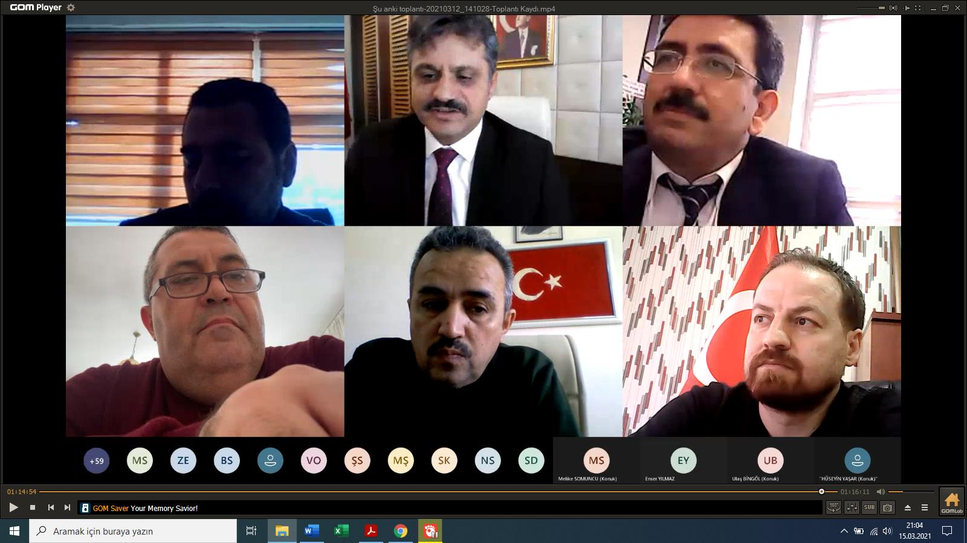

Slide 39
FEN-EDEBİYAT ÇEVRİM İÇİ SOHBETLERİ ETKİNLİĞİ-1
FEN-EDEBİYAT FAKÜLTESİ’NİN ÖĞRENCİLERE TANITIMI VE UZAKTAN EĞİTİM İLE İLGİLİ DEĞERLENDİRME

Slide 41
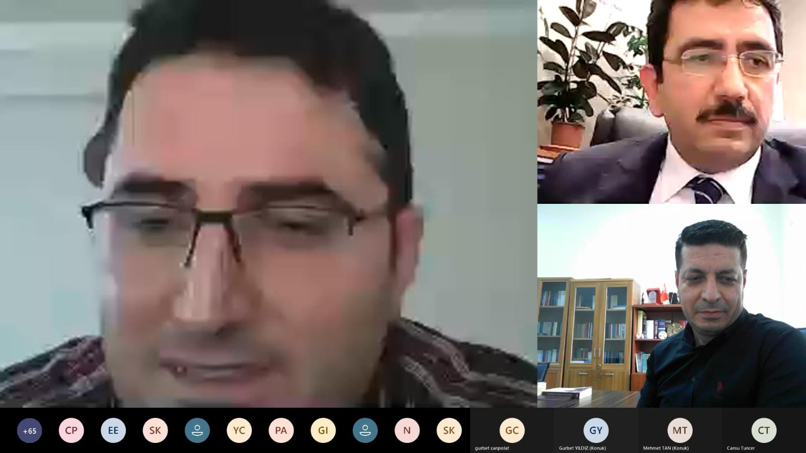

Slide 42
FEN-EDEBİYAT ÇEVRİM İÇİ SOHBETLERİ ETKİNLİĞİ-2
BATILILAŞMA SERÜVENİ
VE
TANZİMAT ROMANI

Slide 44
FEN-EDEBİYAT ÇEVRİM İÇİ SOHBETLERİ ETKİNLİĞİ-3
EĞİTİLMİŞ İNSANIN İMÂLİ
23 NİSAN 2021
KONUŞMACI: DR. ÖĞR. ÜYESİ ADEM İNCE
(SAMSUN ÜNİVERSİTESİ)

Slide 45
PANEL
SÖZDE ERMENİ SOYKIRIMI İDDİALARININ ASILSIZ OLDUĞUNA DAİR KANITLAR
KONUŞMACI: DOÇ. DR. BEŞİR MUSTAFAYEV
(26 NİSAN 2021)

Slide 46
27 MAYIS DARBESİ KONULU PANEL
TÜRKİYE’DE DEMOKRASİ VE DARBELER
(27 MAYIS 2021)

Slide 47
KONGRE
MATEMATİK
VE
MATEMATİK EĞİTİMİ KONGRESİ
EKİM 2021

Slide 48
FAKÜLTEMİZİN BÜNYESİNDE YAYIMLANAN BİLİMSEL DERGİLER
SİİRT ÜNİVERSİTESİ FEN EDEBİYAT FAKÜLTESİ
ULUSLARARASI FİKRİYAT SOSYAL BİLİMLER ARAŞTIRMALAR DERGİSİ
TÜRK DİLİ VE EDEBİYATI BÖLÜMÜ
AKADEMİK İLİM, SANAT VE EDEBİYAT DERGİSİ (İSED)

